Slide 1


Slide 2

Edukacija studenata Filozofskog fakulteta
Zagreb, 21. travnja 2022.
Joško Klisović, predsjednik Gradske skupštine Grada Zagreba
Ana Profeta, gradska zastupnica u Gradskoj skupštini Grada Zagreba
Mirjana Lichtner Kristić, pročelnica Stručne službe Gradske skupštine

Slide 3
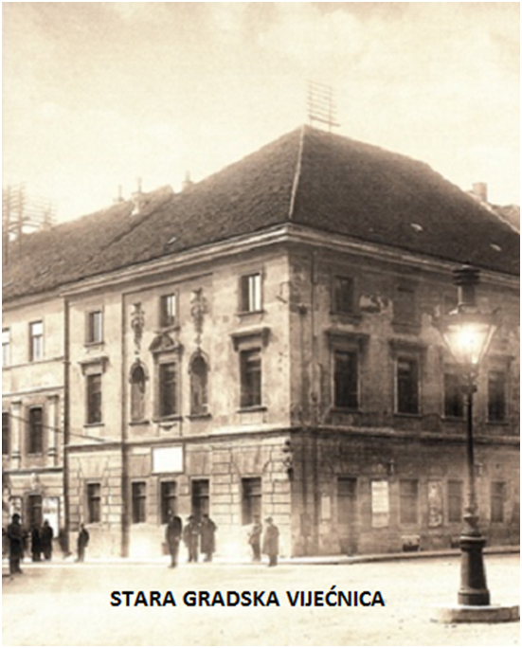
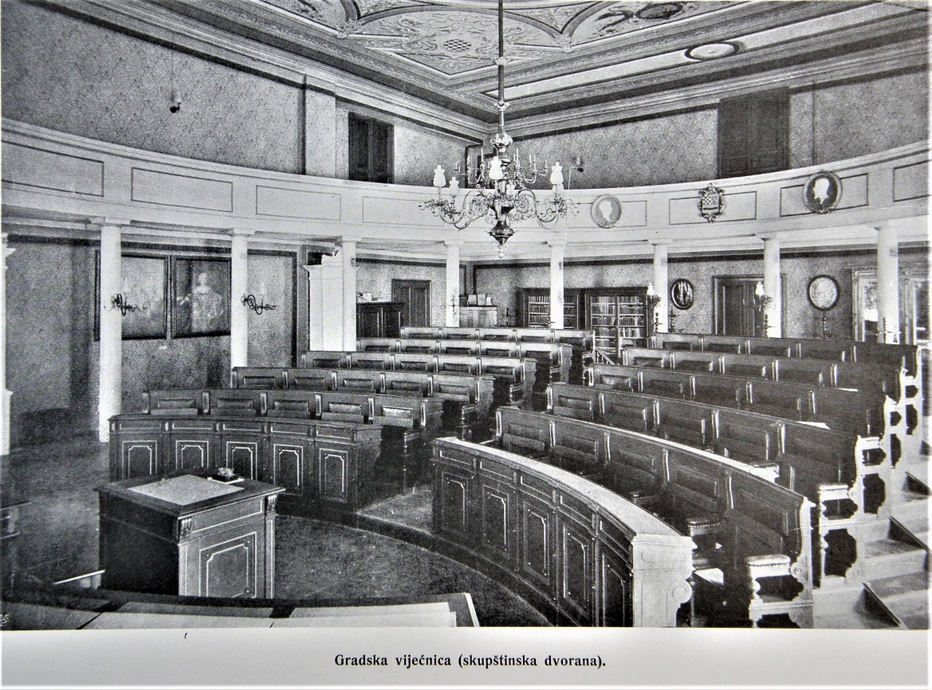
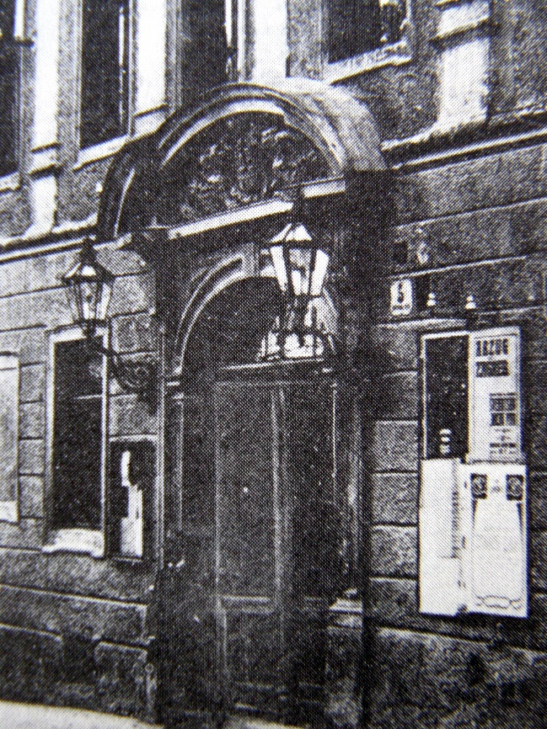
Stara gradska vijećnica
1439. - Kuća vijeća Gradeca zagrebačkog
1614. - gradski sudac Jakov Gasparini, dograđivanjem pretvara u Vijećnicu
1787. - Vijećnica se sastoji od 8 soba, kuhinje, 3 zatvora, 2 dućana i podrum
1832. - Zagrebački trgovac Kristofor Stanković, dobivši glavni zgoditak na bečkoj lutriji, poklanja novac za izgradnju kazališta te u suradnji sa gradskom upravom, kupuje dodatne dvije parcele čime je osigurano dovoljno prostora za izgradnju kazališne zgrade.
u kazalištu se po prvi puta na kazališnoj pozornici čuo hrvatski jezik u međučinu njemačke predstave s Gajevom budnicom "Još Hrvatska ni propala "
1840. - izvedena prva predstava na hrvatskom jeziku "Juran i Sofija ili Turci kod Siska"
1846. - izvedena prva hrvatska opera "Ljubav i zloba" Vatroslava Lisinskog
1847. - na prijedlog Ivana pl. Kukuljevića, hrvatski jezik je proglašen službenim jezikom
1848. - zasjedao prvi hrvatski Narodni sabor pod predsjedanjem bana Josipa Jelačića

Slide 4

Ustrojstvo Grada Zagreba
Tijela Grada Zagreba
Gradska skupština | Gradonačelnik
predstavničko tijelo građana izabrano na temelju općega biračkoga prava na neposrednim izborima tajnim glasovanjem na način određen zakonom | predstavlja i zastupa Grad Zagreb i nositelj je izvršnih poslova u Gradu Zagrebu ima dva zamjenika biraju se na neposrednim izborima
Mjesna samouprava
Na području Grada Zagreba osnovano je 17 gradskih četvrti i 218 mjesnih odbora kao oblici mjesne samouprave putem kojih građani sudjeluju u odlučivanju o poslovima iz samoupravnog djelokruga i lokalnim poslovima koji neposredno i svakodnevno utječu na njihov život i rad.
Gradska upravna tijela
obavljaju upravne, stručne i druge poslove iz samoupravnog djelokruga Grada Zagreba te povjerene poslove državne uprave
Odluka o ustrojstvu i djelokrugu gradskih upravnih tijela
16 gradskih upravnih tijela
Ustanove (337), trgovačka društva (13) i druge pravne osobe osnovane radi obavljanja javnih službi u Gradu Zagrebu

Slide 5
O Gradskoj skupštini
Gradska skupština predstavničko je tijelo građana Grada Zagreba
ima 47 gradskih zastupnika, nakon dopunskih izbora za zastupnika iz reda srpske nacionalne manjine 48 zastupnika, predsjednika i najviše 4 potpredsjednika
donosi akte u okviru samoupravnog djelokruga Grada Zagreba
može raspravljati i odlučivati ako je na sjednici nazočna većina zastupnika, a odlučuje većinom glasova nazočnih zastupnika
o dijelu akata odlučuje većinom glasova svih gradskih zastupnika i 2/3 većinom

Slide 6
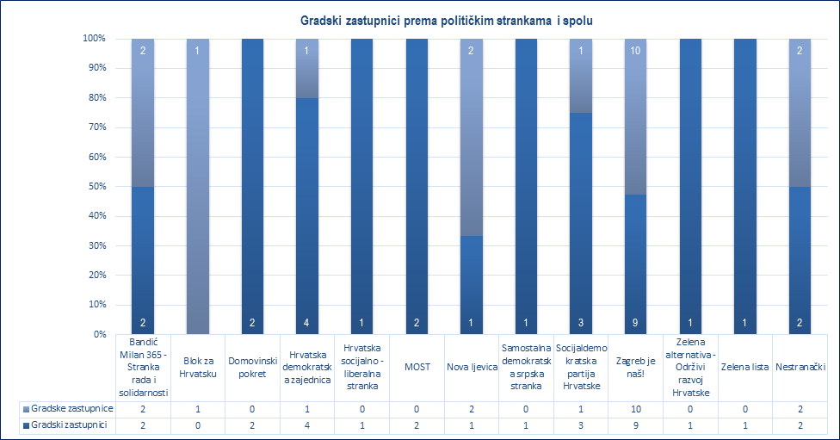
Gradski zastupnici prema političkim strankama i prema spolu

Slide 7
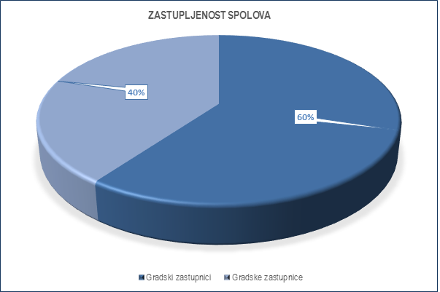
Zastupljenost spolova
Gradski zastupnici 29
Gradske zastupnice 19

Slide 8
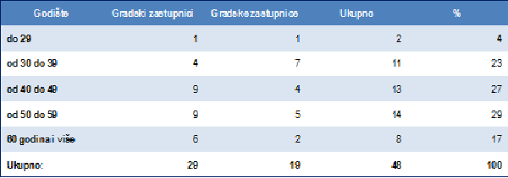
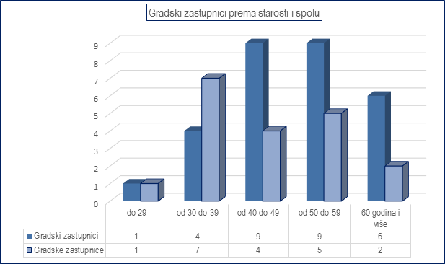
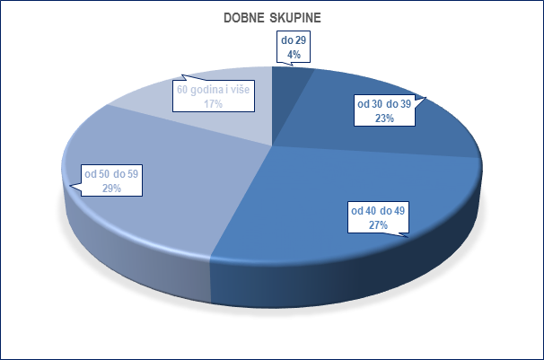
Gradski zastupnici prema starosti

Slide 9
Odnos između
Gradske skupštine i gradonačelnika
gradonačelnik i njegovi zamjenici prisustvuju sjednicama Gradske skupštine
gradonačelnik ima pravo i dužnost izjasniti se o svakom prijedlogu akta na dnevnom redu Gradske skupštine
gradonačelnik dva puta godišnje Gradskoj skupštini podnosi polugodišnje izvješće o svom radu: do 1. rujna za razdoblje siječanj-lipanj tekuće godine i do 28. veljače za razdoblje srpanj-prosinac prethodne godine
gradonačelnik podnosi izvješće o pojedinim pitanjima iz svog djelokruga na zahtjev Gradske skupštine
gradonačelnik može obustaviti primjenu općeg akta Gradske skupštine
gradski zastupnici mogu gradonačelniku postavljati pitanja o njegovu radu

Slide 10
Neposredno sudjelovanje građana u odlučivanju
Oblici neposrednog sudjelovanja u odlučivanju i izjašnjavanja građana o lokalnim poslovima iz samoupravnog djelokruga Grada Zagreba jesu:
lokalni referendum
savjetodavni referendum
zborovi građana
predstavke i pritužbe građana
prijedlozi i peticije građana

Slide 11
Neposredno sudjelovanje građana u odlučivanju
lokalni referendum
raspisuje ga Gradska skupština o svakom pitanju iz samoupravnog djelokruga Grada Zagreba koje je od posebnog i neposrednog interesa za razvoj Grada Zagreba ili za građane Grada Zagreba o kojem Gradska skupština ima pravo donositi odluke
predlaže ga 20% od ukupnog broja birača u Gradu Zagrebu (ostali: jedna trećina gradskih zastupnika, gradonačelnik, većina vijeća mjesnih odbora odnosno gradskih četvrti)
odluka donesena na lokalnom referendumu obvezatna je za Gradsku skupštinu
savjetodavni referendum
raspisuje ga Gradska skupština o pitanjima iz svog djelokruga
odluka donesena na savjetodavnom referendumu nije obvezatna za Gradsku skupštinu
zborovi građana - sazivaju se radi izjašnjavanja građana o pojedinim pitanjima i prijedlozima iz samoupravnog djelokruga Grada Zagreba te raspravljanja o potrebama i interesima građana od lokalnog značenja
saziva ih Gradska skupština, gradonačelnik, vijeća gradskih četvrti i vijeća mjesnih odbora

Slide 12
Neposredno sudjelovanje građana u odlučivanju
predstavke i pritužbe građana
građani mogu podnositi predstavke tijelima Grada Zagreba, gradskim upravnim tijelima i tijelima mjesne samouprave
u postupku donošenja je Odluka o podnošenju prijedloga i peticija građana
prijedlozi i peticije građana
građani imaju pravo Gradskoj skupštini predlagati donošenje općeg akta ili rješavanje određenog pitanja iz njezina djelokruga te podnositi peticije o pitanjima iz samoupravnog djelokruga Grada Zagreba od lokalnog značenja
najmanje deset posto birača od ukupnog broja birača u Gradu Zagrebu

Slide 13
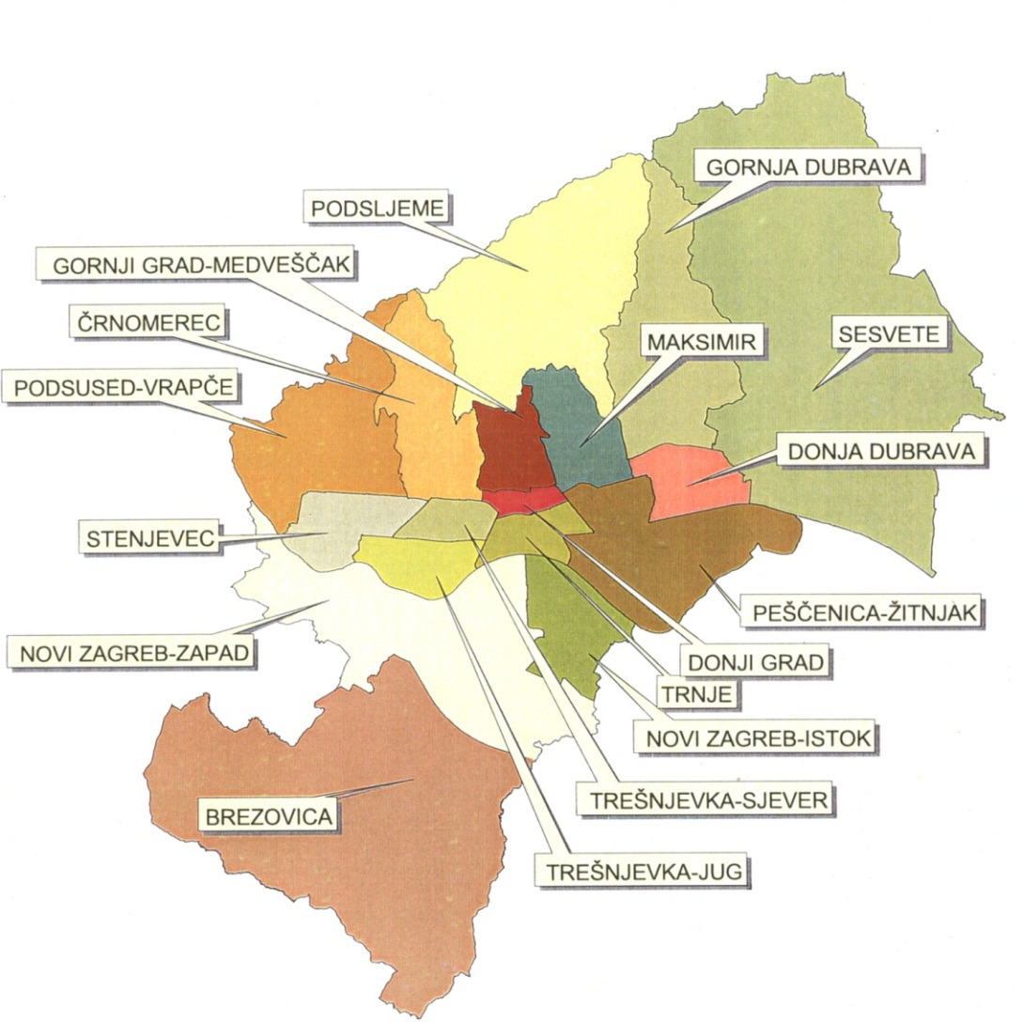

Slide 14
Mjesna samouprava
Na području Grada Zagreba osnovane su gradske četvrti i mjesni odbori kao oblici mjesne samouprave putem kojih građani sudjeluju u odlučivanju o poslovima iz samoupravnog djelokruga i lokalnim poslovima koji neposredno i svakodnevno utječu na njihov život i rad
od 2000.: 17 gradskih četvrti
11 članova u gradskoj četvrti koja ima do 30 000 stanovnika;
15 članova u gradskoj četvrti koja ima od 30 000 do 50 000 stanovnika;
19 članova u gradskoj četvrti koja ima više od 50 000 stanovnika
od 2009.: 218 mjesnih odbora
5 članova u mjesnom odboru koji ima do 3000 stanovnika;
7 članova u mjesnom odboru koji ima od 3001 do 7000 stanovnika;
9 članova u mjesnom odboru koji ima od 7001 do 12000 stanovnika;
11 članova u mjesnom odboru koji ima više od 12000 stanovnika

Slide 15
Mjesna samouprava
- vijeća gradskih četvrti
Vijeće gradske četvrti samostalno
donosi pravila gradske četvrti;
donosi financijski plan i godišnji izvještaj o izvršenju financijskog plana;
odlučuje o raspolaganju imovinom gradske četvrti;
donosi plan komunalnih aktivnosti za područje gradske četvrti;
može donijeti plan potreba za aktivnostima, programima i projektima unapređenja kvalitete života građana gradske četvrti i mjesnih odbora koji su od interesa za dva ili više mjesnih odbora ili za cijelu gradsku četvrt i utvrđuje prioritete u njihovoj realizaciji;
bira predsjednika i potpredsjednika vijeća;
saziva zborove građana;
sudjeluje u provođenju civilne zaštite na svom području;
koordinira rad mjesnih odbora;
donosi program rada i izvješće o radu;
donosi poslovnik o svom radu u skladu s ovim statutom;
surađuje s drugim gradskim četvrtima na području Grada Zagreba, osobito sa susjednim;
surađuje s udrugama na svom području u pitanjima od interesa za građane gradske četvrti;
obavlja i druge poslove utvrđene zakonom, gradskim odlukama i drugim propisima.

Slide 16
Mjesna samouprava
- vijeća mjesnih odbora
Vijeće mjesnog odbora samostalno
donosi pravila mjesnog odbora;
donosi financijski plan i godišnji izvještaj o izvršenju financijskog plana;
odlučuje o raspolaganju imovinom mjesnog odbora;
donosi plan malih komunalnih akcija mjesnog odbora, koji je sastavni dio plana komunalnih aktivnosti gradske četvrti, u vrijednosti određenoj sukladno odluci iz članka 92. stavka 3. ovoga statuta;
može donijeti plan potreba za aktivnostima, programima i projektima unapređenja kvaliteta života građana koji su od interesa za pojedini dio mjesnog odbora ili za cijeli mjesni odbor i utvrđuje prioritete u njegovoj realizaciji;
donosi poslovnik o svom radu u skladu s ovim statutom;
donosi program rada i izvješće o radu;
bira predsjednika i potpredsjednika vijeća;
saziva zborove građana;
inicira postupak izmjene područja i naziva mjesnog odbora;
sudjeluje u provođenju civilne zaštite na svom području;
surađuje s drugim mjesnim odborima na području gradske četvrti osobito sa susjednim;
surađuje s udrugama na svom području u pitanjima od interesa za građane s područja mjesnog odbora;
obavlja i druge poslove utvrđene zakonom, gradskim odlukama i drugim propisima.

Slide 17
Odnos između tijela Grada Zagreba i mjesne samouprave
gradonačelnik, predsjednik Gradske skupštine i predsjednici vijeća gradskih četvrti čine koordinaciju. Na čelu koordinacije izmjenjuju se prema dogovoru gradonačelnik i predsjednik Gradske skupštine. Koordinacija raspravlja o pitanjima važnim za gradske četvrti i o sukobu interesa gradskih četvrti, mjesnih odbora i Grada kao cjeline
gradonačelnik ili drugi ovlašteni predlagatelj dužan je zatražiti mišljenje vijeća gradskih četvrti o svakom prijedlogu akta koji donosi Gradska skupština, a predsjednik vijeća gradske četvrti ili drugi predstavnik kojeg odredi vijeće gradske četvrti može na sjednici Gradske skupštine i na sjednicama matičnog i nadležnih radnih tijela obrazložiti dano mišljenje (npr. program građenja komunalne infrastrukture; imenovanje javnih površina; odluke o donošenju urbanističkih planova uređenja i dr.)
gradska upravna tijela dužna su tijelima gradske četvrti na njihov zahtjev dati pisani odgovor na pitanja i inicijative te dostaviti podatke koji su im potrebni u obavljanju poslova iz njihova djelokruga
gradonačelnik i gradska upravna tijela, prije realizacije određene mjere ili odlučivanja o pitanjima važnim za pojedinu gradsku četvrt, dužni su provesti savjetovanje s vijećem gradske četvrti, odnosno informirati ih (npr. pri izradi urbanističkih planova uređenja; izgradnji objekata javne namjene i dr.)

Slide 18
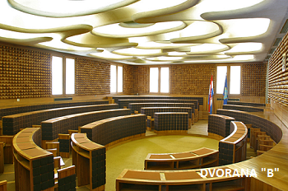
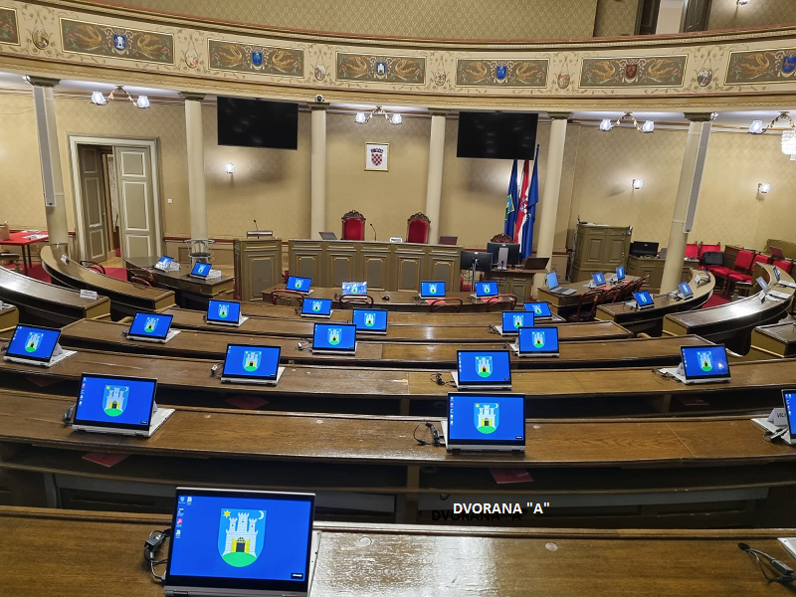
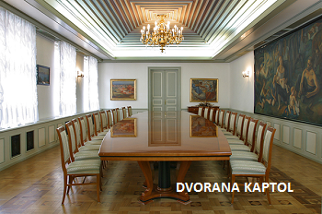
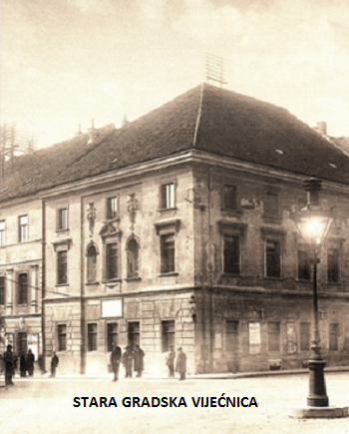
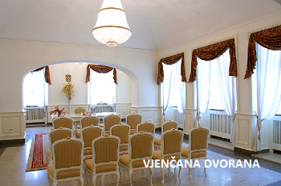

Slide 19
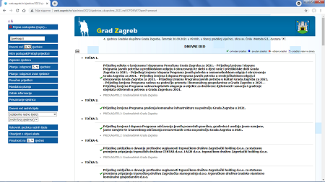
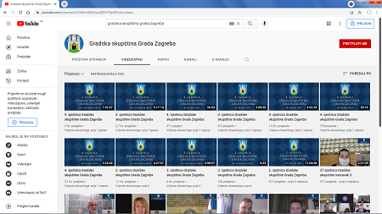
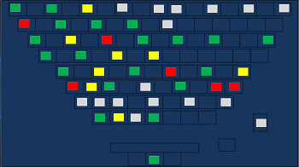
Informatizacija Gradske skupštine
aplikativni sustav sjednice "bez papira"
web stranica Gradske skupštine
prijenos sjednica Gradske skupštine (na YouTube kanalu Gradske skupštine)
omogućeno praćenje tijeka rasprave na mobilnom uređaju
sustav elektroničkog glasovanja / prijave za rasprave
telekonferencijske sjednice
objava Službenog glasnika Grada Zagreba

Slide 20
Predsjedništvo
čine ga: predsjednik i potpredsjednici Gradske skupštine, predsjednici klubova gradskih zastupnika
u radu sudjeluje i gradonačelnik i/ili njegovi zamjenici, pročelnik Stručne službe Gradske skupštine i pročelnik Stručne službe gradonačelnika, a mogu i druge osobe po odluci predsjednika

Slide 21
Radna tijela
25 radnih tijela, sastav i djelokrug određen Poslovnikom ili aktom o osnivanju
razmatraju prijedloge akata te druga pitanja na dnevnom redu Gradske skupštine i o njima daju mišljenja, stajališta i prijedloge
razmatraju i druga pitanja iz samoupravnog djelokruga Grada, mogu pokrenuti raspravu o pojedinim pitanjima i predložiti raspravu o njima na sjednici Gradske skupštine, te podnositi Gradskoj skupštini prijedloge općih i drugih akata iz svoga djelokruga
rade na sjednicama
predsjednik radnog tijela saziva sjednicu, predlaže dnevni red, predsjedava i rukovodi sjednicom, potpisuje izvješća, zaključke i druge akte
sjednicama nazoče predstavnici predlagatelja

Slide 22
Klubovi gradskih zastupnika
osnivanje kluba
obavijesti o promjenama
osiguravaju im se prostorni i tehnički uvjeti za rad

Slide 23
Postupak donošenja akata
pokreće se podnošenjem prijedloga od strane ovlaštenog predlagatelja
podnosi se predsjedniku Gradske skupštine
sadržaj prijedloga - popratni dopis, prijedlog akta s obrazloženjem, ocjenu potrebnih sredstava, procjenu fiskalnog učinka, izvješće o provedenom savjetovanju s javnošću i drugo (npr. popratna dokumentacija)
prijedlog se upućuje gradonačelniku na davanje mišljenja ako on nije predlagatelj
razmatraju se na sjednicama radnih tijela
moguće su izmjene i dopune prijedloga u obliku amandmana
iznimno je moguće podnošenje prijedloga po hitnom postupku

Slide 24
Sjednice Gradske skupštine
- sazivanje -
saziva ju predsjednik Gradske skupštine po potrebi, a najmanje jednom u 3 mjeseca
mogu se sazivati i na zahtjev gradonačelnika i 1/3 gradskih zastupnika (u slučaju nesazivanja sjednice, saziva ju gradonačelnik a ako ju niti on ne sazove, saziva ju čelnik središnjeg tijela državne uprave nadležan za lokalnu i područnu (regionalnu) samoupravu)
poziv za sjednicu dostavlja se najkasnije 12 dana prije održavanja sjednice uz iznimku sjednice kod donošenja proračuna (20 dana), a mogući su i kraći rokovi za sazivanje
saziva se elektroničkim putem
dnevni red predlaže predsjednik u koji unosi sve prijedloge ovlaštenih predlagatelja
na web stranici je dnevni red i materijali o kojima se vodi rasprava (zaštićeni dio web-a s pristupom gradskim zastupnicima - materijal koji sadrži podatke određenog stupnja tajnosti, poslovnu ili profesionalnu tajnu, odnosno osobne podatke)

Slide 25
Sjednice Gradske skupštine
- uvodni dio -
utvrđivanje nazočnosti, odgoda i prekid sjednice
mandatna pitanja
prihvaćanje zapisnika prethodne sjednice
utvrđivanje dnevnog reda (povlačenje prijedloga, hitnost postupka, izostavljanje, dopuna ili izmjena redoslijeda razmatranja pojedinih prijedloga)

Slide 26
Sjednice Gradske skupštine
- pitanja i prijedlozi -
redoslijed za postavljanje pitanja
pitanja se postavljaju, u pravilu, tijekom jednog sata
pitanje se može postaviti usmeno i/ili u pisanom obliku
usmeno se može postaviti 1 pitanje u trajanju od 2 minute
pitanje se može postaviti gradonačelniku, pročelnicima gradskih upravnih tijela i upravama trgovačkih društava u kojima Grad Zagreb ima većinski udio
odgovor se u daje, u pravilu, na istoj sjednici u trajanju od 2 minute ili se dostavlja u pisanom obliku u roku od 30 dana
traženje daljnjeg objašnjenja u slučaju kada zastupnik nije zadovoljan odgovorom u trajanju od 2 minute

Slide 27
Sjednice Gradske skupštine
- rasprava -
obrazlaganje prijedloga - 8 minuta
izvjestitelji radnih tijela - 8 minuta, Savjet mladih, vijeća gradskih četvrti - 5 minuta
rasprava u ime kluba gradskih zastupnika - 8 minuta
pojedinačna rasprava - 5 minuta
povreda poslovnika - 1 minuta
replika (ne na raspravu u ime kluba gradskih zastupnika) / neslaganje s replikom - 2 minute
objašnjenja tijekom rasprave - 3 minute
objedinjavanje rasprave
ograničenje trajanja govora
gubitak prava govora

Slide 28
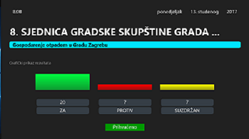
Sjednice Gradske skupštine
- odlučivanje i glasovanje -
može raspravljati i odlučivati ako je na sjednici nazočna većina zastupnika, a odlučuje većinom glasova nazočnih zastupnika
o dijelu akata odlučuje većinom glasova svih gradskih zastupnika i 2/3 većinom
glasovanje je javno osim ako Gradska skupština ne odluči da se glasuje tajno i u slučajevima određenima zakonom
glasuje se nakon rasprave
najprije se glasuje o amandmanima a onda o prijedlogu u cjelini
javno se glasuje dizanjem glasačkog kartona ili poimenično ili elektronički
tajno glasovanje
zajedničko glasovanje
utvrđivanje rezultata glasovanja i ispis na kontrolnom ekranu

Slide 29
Sjednice Gradske skupštine
- podnošenje prijedloga, odlučivanje i glasovanje
47 gradskih zastupnika | 48 gradskih zastupnika
1/3 - 16 | 1/3 - 16
1/4 - 12 | 1/4 - 12
1/5 - 9 | 1/5 - 10
1/10 - 5 | 1/10 - 5
većina glasova svih gradskih zastupnika - 24 | većina glasova svih gradskih zastupnika - 25
dvotrećinska većina glasova svih gradskih zastupnika - 32 | dvotrećinska većina glasova svih gradskih zastupnika - 32

Slide 30
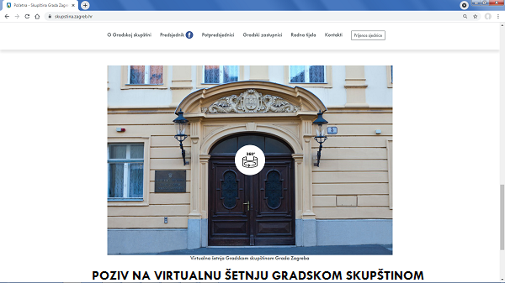
HVALA NA POZORNOSTI!
https://skupstina.zagreb.hr

